Slide 1

系統晶片設計實習- ” 別踩白塊兒 ” 期末專題報告_1220
電子四甲 C109112163 楊翔詠
電子四甲 C109112189 林祐丞

Slide 2
限制
硬體 :
ZYNQ-7000 xc7z020clg484-1
程式 :
C (SDK執行)
C# (Windows平台執行)
軟體 :
Vivado 2018.3
Vivado SDK 2018.3
Visual studio 2022

Slide 3
運作機制
畫面分割成幾個黑白不同的方塊，呈縱向卷軸滾動
透過硬體的button來點擊對應方位的方塊
玩家僅能點擊黑色方塊
若玩家點擊到白色方塊即結束遊戲
遊戲結束後顯示獲得的遊玩分數(點擊過的黑色方塊數)

Slide 4
功能
計分(LED&遊戲畫面) ---> 按下一個黑格記一分
按鍵偵測 ---> 消除對應的格子
Switch玩家分數切換 ---> 可以選取顯示相應玩家的分數
遊戲介面設置 ---> 繪出方格、分數
隨機種子初始化 ---> 黑格是否隨機產生
方格移動、清屏 ---> 方格是否依序往下移動
無限執行 ---> 按到白色格子才結束
遊戲起始 ---> 按鍵按下即開始執行
UART接收傳遞 ---> 遊戲畫面正常顯示

Slide 5
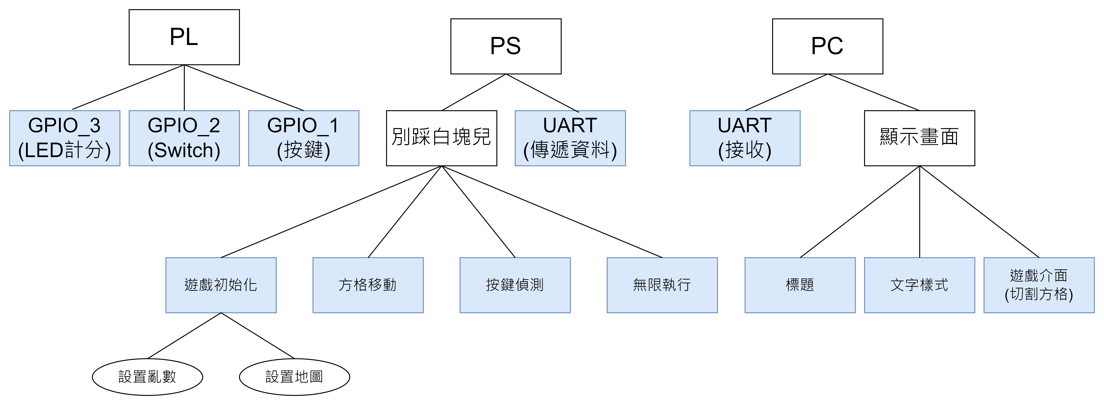
Breakdown

Slide 6
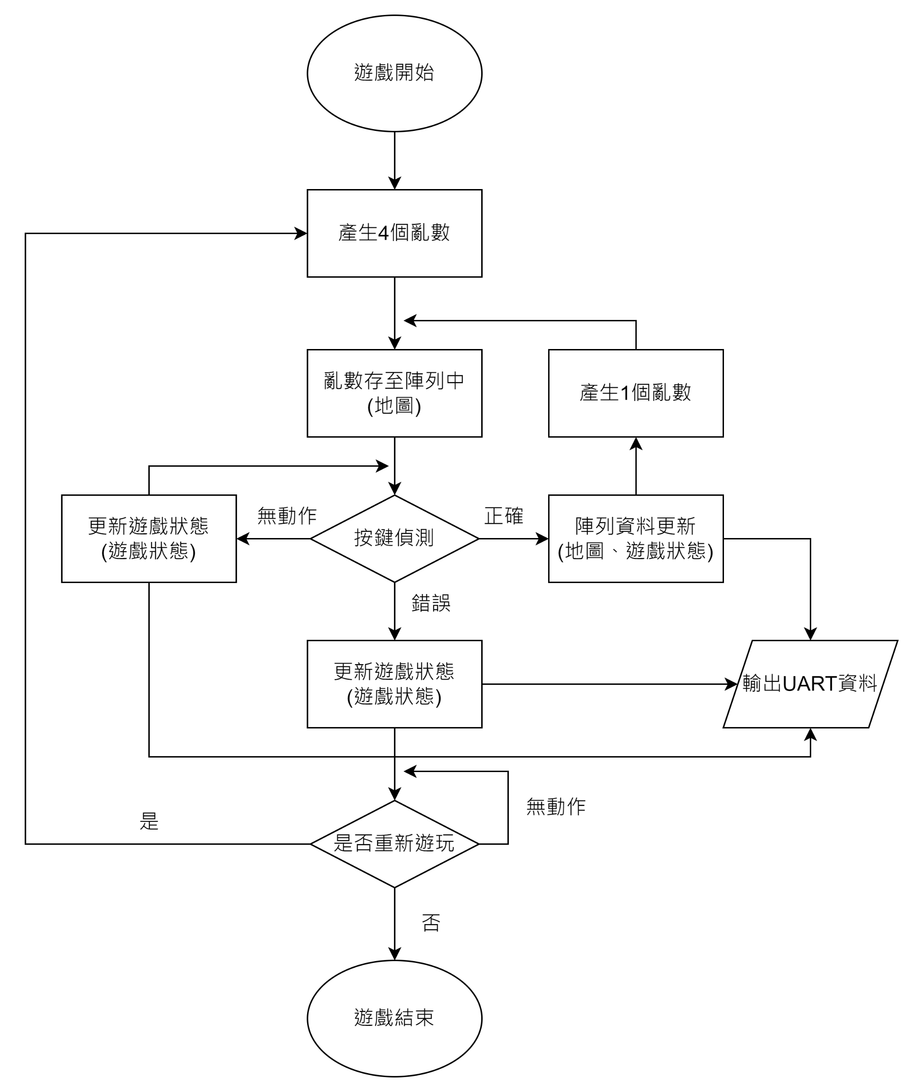
程式流程圖

Slide 7
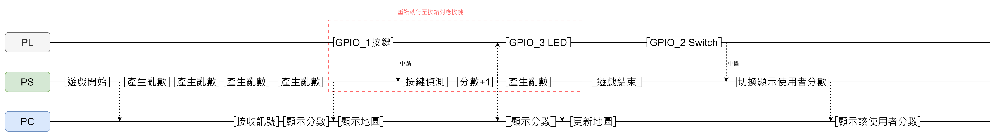
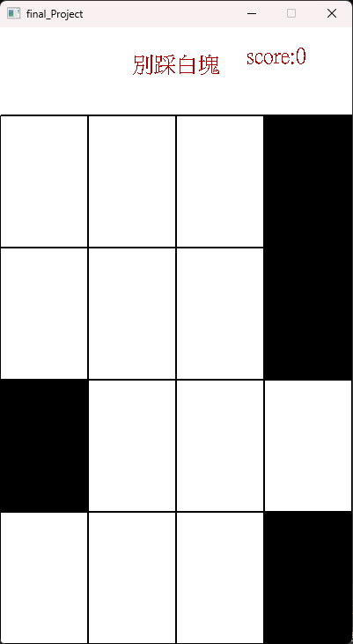
MSC
顯示範例

Slide 8
系統架構
GPIO_1
Button
遊戲程式
Interrupt
PS_UART_1
switch
GPIO_2
8bit_LED
GPIO_3
AXI_interconnect
PL端
PS端

Slide 9
UART傳輸內容
共傳輸 3Byte 資料
前 2Byte 為繪製方塊地圖
後 1Byte 的最高兩位元為按鍵狀態
0001 0001
1000 0001
01 000000
方塊地圖座標
( 0 : 白塊 1: 黑塊 )
00 : 按鍵未按下
01 : 按對(分數+1)
10 : 按錯(結束遊戲)
11 : 遊戲重啟
未使用

Slide 10
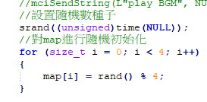
API
名稱 | 按鍵偵測
輸入 | Button中斷訊號
功能 | 按對按紐 : 消除對應的方格 按錯按紐 : 立即中止遊戲
名稱 | 遊戲初始化
輸入 | X
功能 | 設置亂數、設置地圖

Slide 11
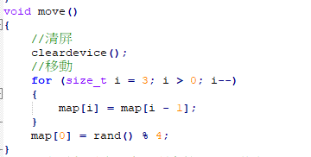
API
名稱 | 方格移動
輸入 | 按下正確的按鍵
功能 | 地圖資料移動
名稱 | UART
輸入 | 地圖資訊、遊戲狀態
功能 | TX : 整合地圖資訊及遊戲狀態並傳送 RX : 接收並解碼

Slide 12
效能
記憶體大小可容量至少3組遊玩分數

Slide 13
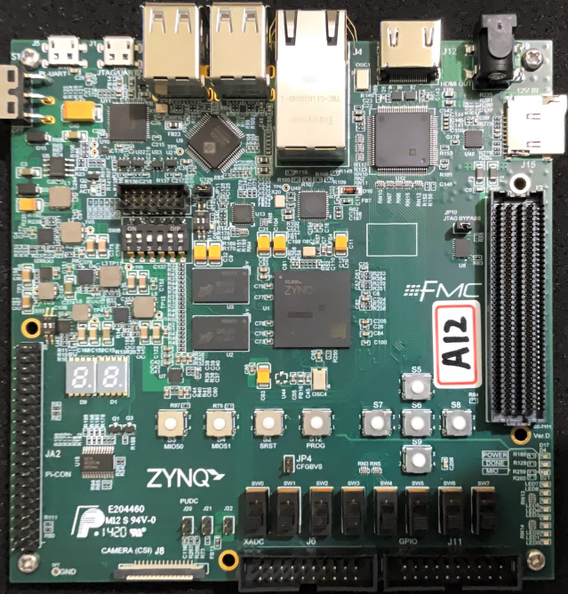
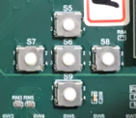
硬體按鍵功能及PC顯示畫面
遊戲畫面計分
第一行
按鍵
第四行
按鍵
第二行
按鍵
遊戲重置
第三行
按鍵
LED計分
第一行
第三行
第二行
第四行
切換顯示玩家分數

Slide 14
驗收流程
遊戲啟動
隨機產生黑色方塊
踩黑色格子 -> 分數加一
重複第3動作5次 -> 分數加五
踩白色格子 -> 遊戲結束
顯示總分數(LED&遊戲畫面顯示)

Slide 15
分工
組員 | 工作項目
楊翔詠 | 程式撰寫及整合
林祐丞 | 程式撰寫及整合

